Slide 1




Název školy: ZŠ Klášterec nad Ohří, Krátká 676
Autor: Bc. Michael RADIMERSKÝ
Název materiálu: VY_32_INOVACE_10_31_ DĚJINY USA – VÁLKA SEVERU PROTI JIHU
Číslo projektu: CZ.1.07/1.4.00/21.1115
Anotace: Prezentace pro 8. ročník. POMOCNÝ MATERIÁL K VÝKLADU

Slide 2
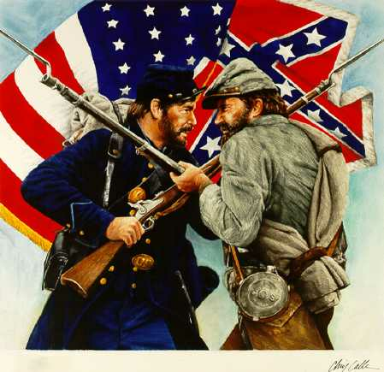
DĚJINY USA
VÁLKA SEVERU PROTI JIHU

Slide 3
ROZPORY MEZI SEVEREM A JIHEM
SEVER
JIH
Rozvinutý průmysl s tovární výrobou a obchodem.
Dobytkářské a obilnářské farmy.
Obyvatelé žádají odstranění otrokářství na Jihu.
Zemědělská krajina.
Na velkých a rozlehlých polích = PLANTÁŽE – se pěstovala bavlna, cukrová třtina a tabák.
Bohatí PLANTÁŽNÍCI (majitelé plantáží) zaměstnávali OTROKY přivážené z Afriky.

Slide 4
Mezi významné osobnosti Severu, která bojovala proti zrušení otroctví na Jihu byl i tehdejší prezident USA ABRAHAM LINCOLN.
ABRAHAM LINCOLN pocházel z chudé farmářské rodiny. Přestože neustále pracoval (dřevorubec, vorař, prodavač, poštmistr) tak se neustále vzdělával, až se stal právníkem. Jako poslanec předložil Kongresu zákon o zrušení otroctví, který byl přijat. Krátce po té (to již byl prezidentem USA) byl zavražděn fanatickým přívržencem Jihu a otrokářství. Dodnes je považován za vzor čestného a spravedlivého politika, je uctíván jako jeden z nejlepších amerických prezidentů.
Jeho nejoblíbenější zásada byla: „VLÁDA LIDU, LIDMI, PRO LID!“

Slide 5
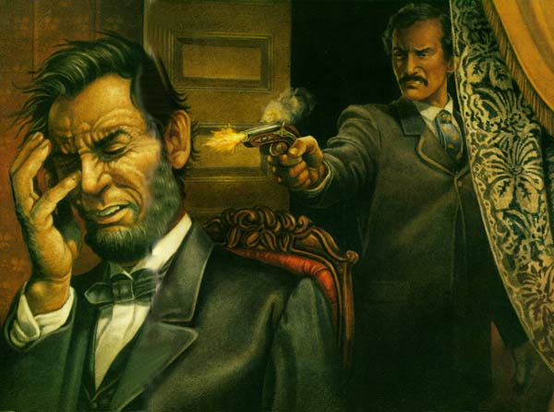
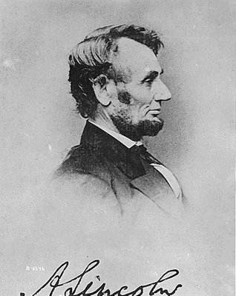
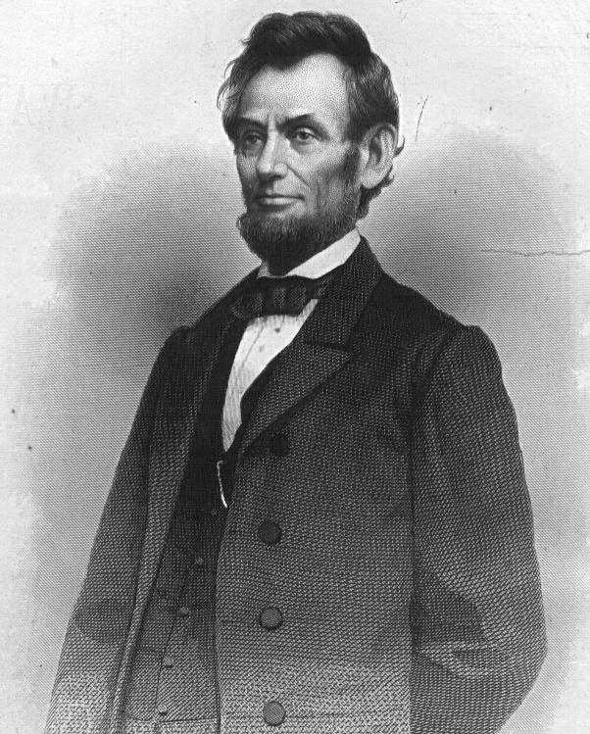
Atentát na Abrahama Lincolna
Dne 14. dubna, pět dnů po skončení války navštívil společně se svou manželkou slavnostní představení ve Fordově divadle. To se mu stalo osudným. Ve 22. hodin jeden z herců, který byl fanatickým přívržencem Jihu, vtrhl do lóže a z těsné blízkosti prezidenta střelil dvakrát zezadu do hlavy. Ve zmatku, který nastal, potom atentátník, herec John Wilkes Booth, utekl. Až za dvanáct dní ho vojáci chytili a zastřelili. Přestože se mu dostalo všemožné lékařské pomoci, následující den zemřel. Ukázalo se, že atentát byl spiknutím, na kterém se kromě Bootha podílelo ještě dalších 9 atentátníků, kteří byli přívrženci Jihu a jednali z vlastního přesvědčení. Kromě Lincolna chtěli zabít Granta, Johnsona a Sewarda. Na státního sekretáře, připoutaného na lůžko, byl spáchán atentát nožem, jeho zranění však nebylo smrtelné. Šest spiklenců bylo odsouzeno k trestu smrti, jeden zemřel ve vězení a ostatní byli popraveni.

Slide 6
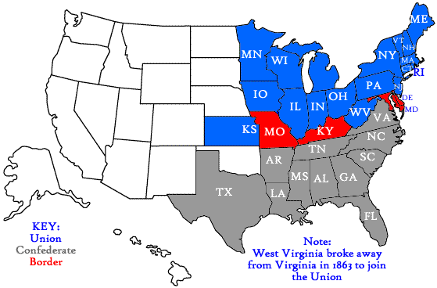
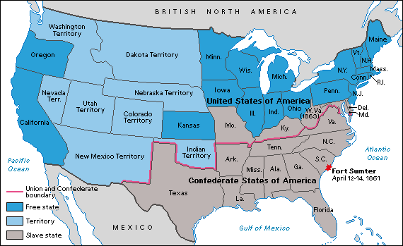
Naopak plantážníci z Jihu nechtěli přijít o levnou pracovní sílu, a tak se proti zrušení otroctví tvrdě bránili.
Jedenáct jižních států z tohoto důvodu odmítlo být součástí USA a vyhlásilo nový stát, takzvanou KONFEDERACI.
Zbylé státy Severu se přejmenovaly na UNII.

Slide 7
VÁLKA MEZI SEVEREM A JIHEM
Napětí mezi Severem a Jihem přerostlo v krvavou občanskou válku.
Státy Severu měly více peněz a početnější i lépe vyzbrojenou armádu než Jih.
Válka trvala čtyři roky – 1861 – 1865.
Hlavními veliteli UNIE byli Abraham Lincoln a Ulysses S. Grant. Politická podpora Ruska.
Hlavními veliteli KONFEDERACE byli Jefferson Davis a Robert E. Lee. Politická podpora Francie a Spojeného britského království.
Skončila porážkou vojska Jihu.
Díky tomuto vítězství Severu bylo otroctví zrušeno a černoši získali stejná práva jako ostatní obyvatelé Ameriky.
Spojené státy americké zůstaly i po válce jednotné.

Slide 8
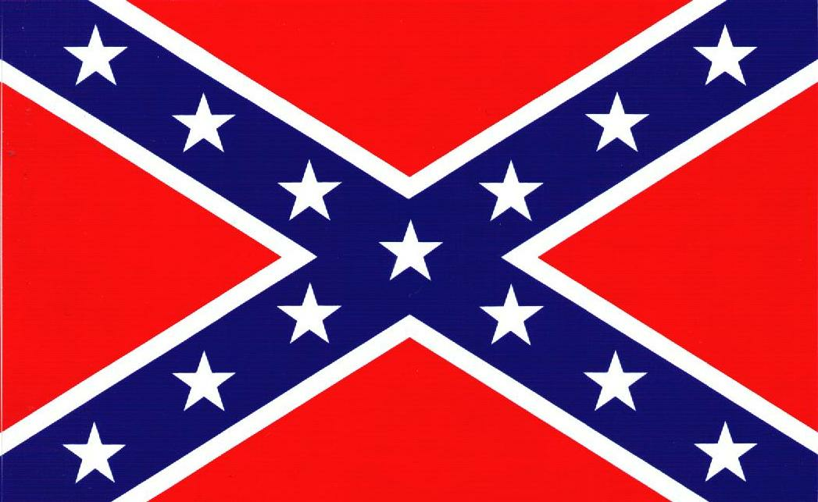
VLAJKA KONFEDERACE

Slide 9

VLAJKA UNIE

Slide 10
Válka přinesla asi 970 000 obětí, z toho kolem 600 000 mrtvých.
Občanská válka přinesla první masivní využití telegrafu, železnice a kulometů v boji a skončila porážkou populačně i průmyslově slabšího Jihu.
Jejím důsledkem bylo posílení centrální vlády, zrušení otroctví a zbídačení Jihu, ale i rozšíření občanských svobod, další územní expanze USA a mohutný hospodářský rozmach (včetně Jihu).

Slide 11
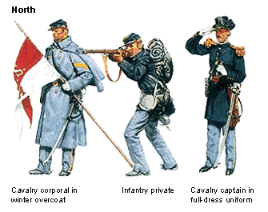
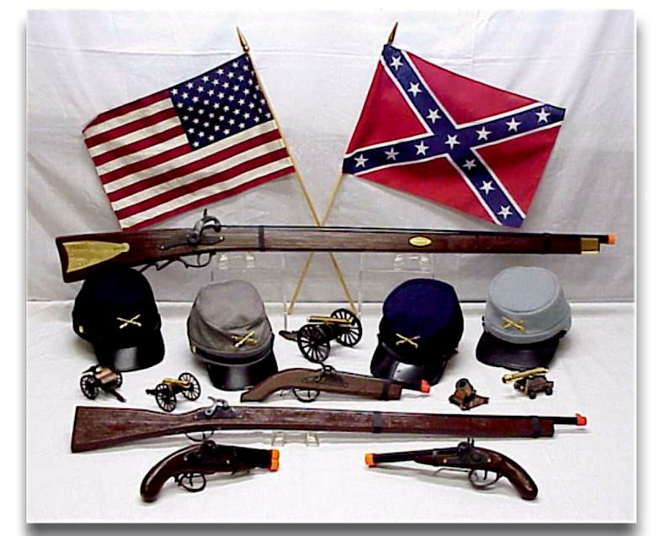
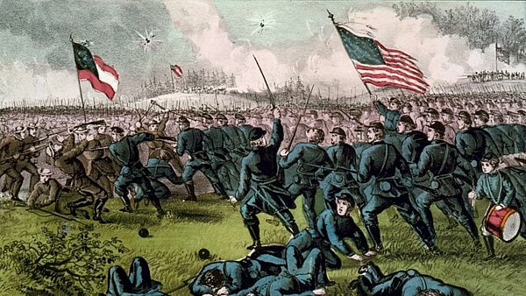
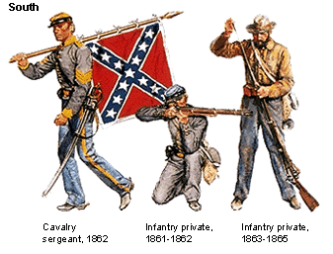

Slide 12
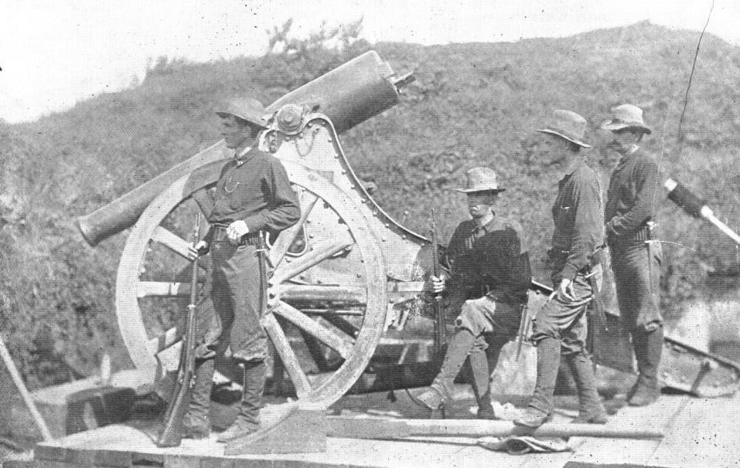
Významné bitvy v občanské válce
První velká bitva byla svedena 21. července 1861 u Bull Runu (též Manassas). Tato bitva skončila nerozhodně, ale armáda Unie se dala při ústupu na útěk i s početným davem civilistů, který bitvě přihlížel.
Dne 12. dubna 1862 se odehrála jedna ze známých epizod občanské války známá jako velká lokomotivní honička. Seveřan Andrews s dobrovolníky z armády unesli jižanský vlak směřující z Atlanty do Chattanoogy. Únos se však nezdařil, lokomotivě došlo palivo, únosci se rozprchli, ale byli polapeni a část z nich, včetně Andrewse, byla popravena.

Slide 13
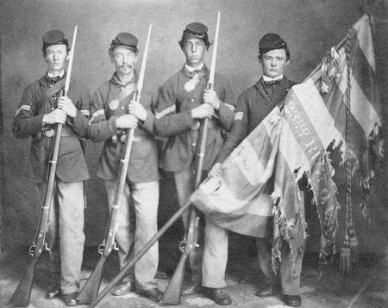
9. března 1862 došlo v zátoce Chesapeake k námořní bitvě pancéřovaných lodí Konfederace CSS Virginia (známé též jako Merrimac) a Unie - USS Monitor. Virginie zničila tři lodě, ale když se na bojišti objevilo menší plavidlo Monitor, byla po dlouhém boji nucena ustoupit. Zanedlouho při ústupu byla vojáky Konfederace zapálena a zničena v kotvišti Norfolk, aby nepadla do rukou jednotkám Unie.
17. února 1864 potopila ponorka Konfederace Hunley jako vůbec první ponorka nepřátelskou válečnou loď - USS Housatonic, když se chystala prorazit námořní blokádu Charlestownu. Akci provedla v pozdních nočních hodinách. Výbušninu upevněnou na ráhně ponorka zabodla do trupu lodě. Při couvání se lanem spustila exploze. Bitevní loď Housatonic se potopila během 5 minut a zemřelo při tom 5 členů posádky lodi. Ponorka však byla též poškozena a krátce poté se při návratu k pobřeží potopila - žádný z osmi členů její posádky nepřežil.

Slide 14
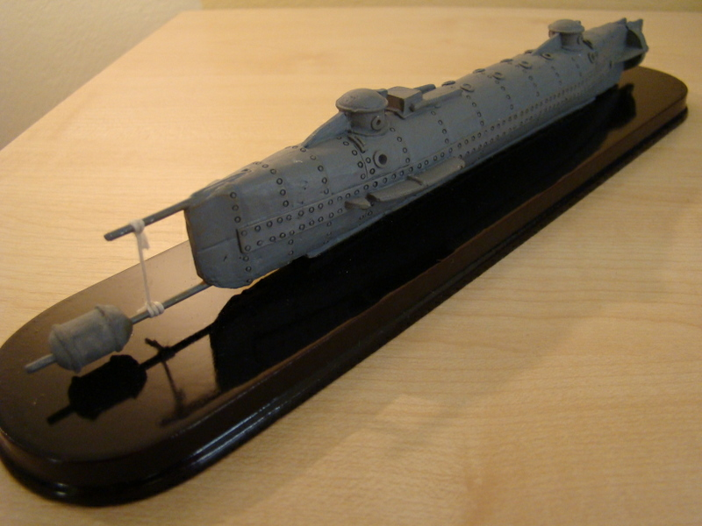
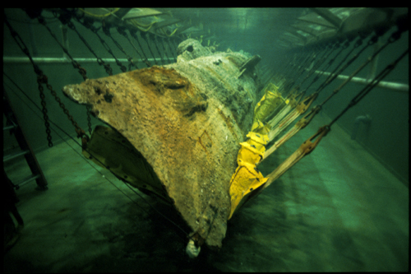
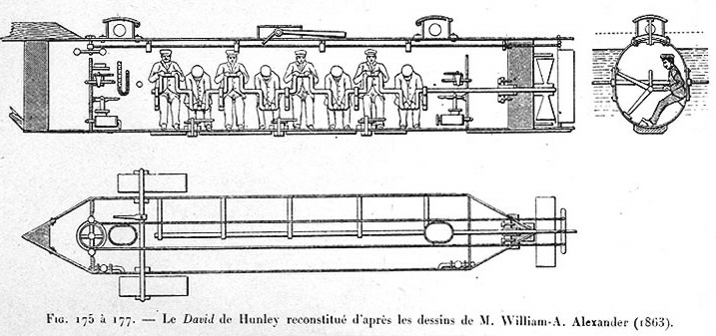
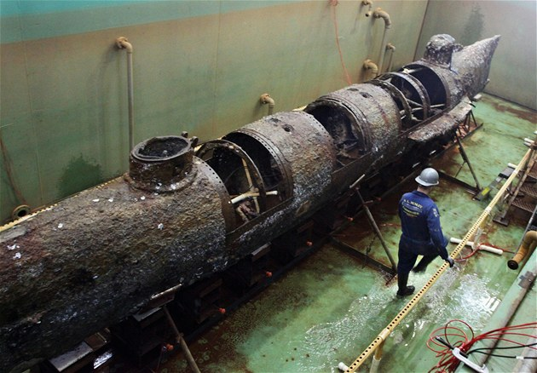
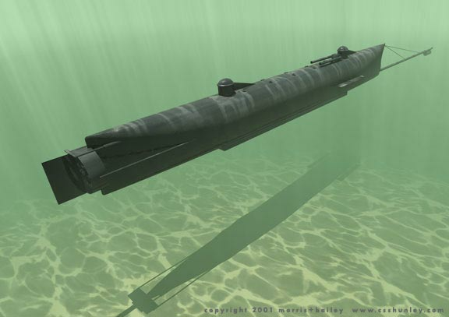
Ponorka HUNLEY

Slide 15
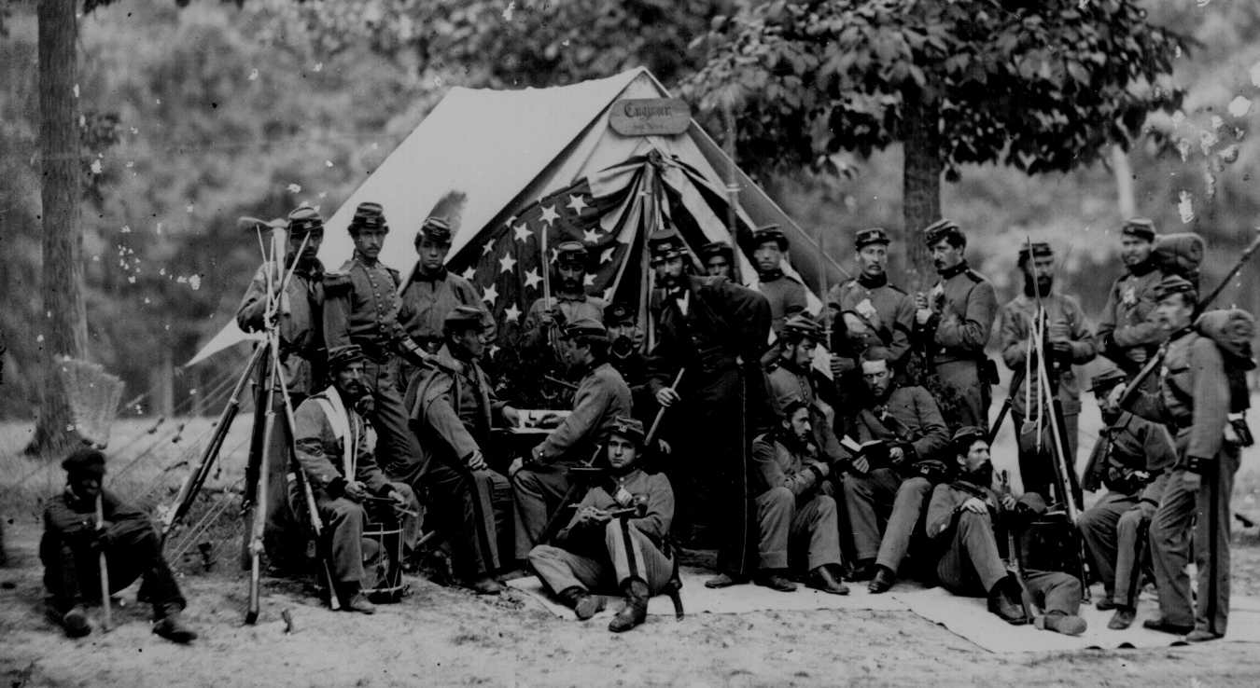
1.-3. července 1863 zuřila bitva u Gettysburgu. Vrchní generál Konfederace Robert Edward Lee utrpěl drtivou porážku a byl donucen se stáhnout. Bitva u Gettysburgu se stala zásadním přelomem ve válce. Prakticky ve stejné době, kdy Unie zvítězila u Gettysburgu, došlo i k pádu dalších opěrných bodů jižanů - Vicksburgu a Port Hudsonu, což byly poslední dvě bašty Konfederace na řece Mississippi. V březnu 1864 byl generálporučík Ulysses Simpson Grant jmenován vrchním velitelem všech ozbrojených sil Unie.
Závěrečné boje proběhly ve Virginii na řece Appomattox. Výsledek byl ten, že se 9. 4. 1865 ve zděném domku farmářské rodiny Mc Cleanových u Appomattox Court House, sešel generál Ulysses Simpson Grant a poražený generál Robert Edward Lee, aby tu podepsali kapitulační listinu. 12. 4. 1865 Severovirginská armáda generála Leea složila své zbraně.

Slide 16
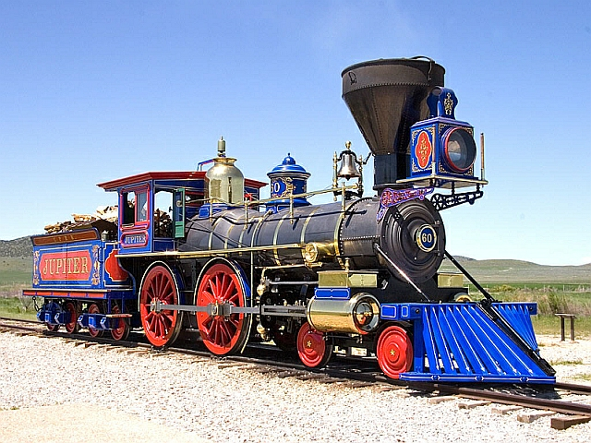
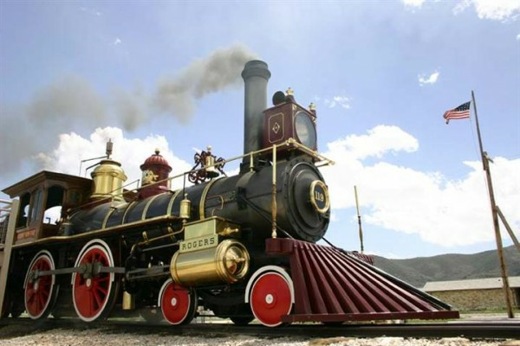
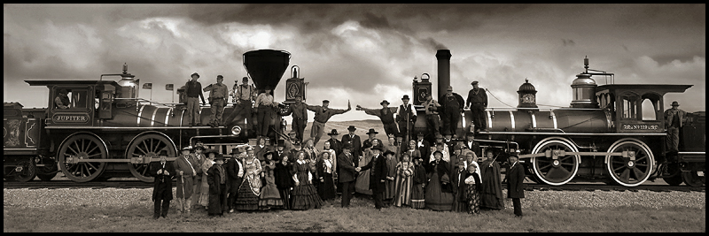
HOSPODÁŘSKÝ ROZVOJ USA
Po skončení občanské války došlo v USA k nebývalému hospodářskému rozvoji.
Byla objevena bohatá ložiska uhlí, železné rudy, petroleje, vzkvétal průmysl a obchod.
Byla dokončena první transkontinentální železnice spojující východní a západní pobřeží USA. To umožnilo, aby v dosavadních pustinách vyrůstala velká města, kde vznikaly továrny, obchody a banky.

Slide 17
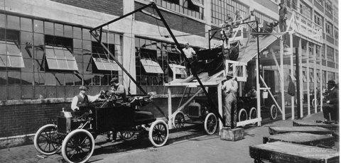
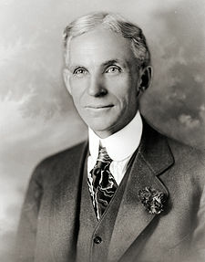
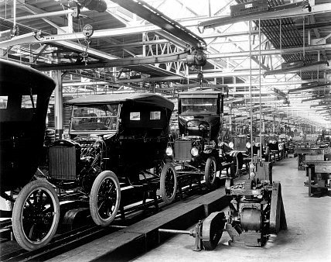
Další z příčin rozvoje USA byla i svoboda podnikání.
V podnikání i v životě se prosazovali nejschopnější a také nejprůbojnější jednotlivci.
USA bohatly i vývozem bavlny a obilí a později také rozvojem automobilového a elektrotechnického průmyslu.

Slide 18
Zdroje:
http://edu.glogster.com/media/5/28/15/36/28153675.jpg
http://www.civilwarinfoguide.com/images/american_civil_war_map.gif
https://americantraumas.wikispaces.com/file/view/map.gif/31493453/706x379/map.gif
http://blogs.roanoke.com/dancasey/files/2009/07/confederate-flag2.jpg
http://i.idnes.cz/11/042/cl6/JB3a6a40_union.jpg
http://www.ndstrupler.com/wp-content/uploads/Abraham_Lincoln.jpg
http://brainsyndicate.files.wordpress.com/2011/02/abraham-lincoln-shooting.jpg?w=640
http://2.bp.blogspot.com/_TZ4zYEBSw1I/SZS7AScemlI/AAAAAAAAJiQ/w4Xn2tVb1gA/s400/abraham_lincoln_3.jpg
http://static.ddmcdn.com/gif/willow/american-civil-war-history0.gif
http://static.ddmcdn.com/gif/willow/american-civil-war-history1.gif
http://heathenhistory.co.uk/wp-content/uploads/2012/04/civil-war-uniforms.jpg
http://media.novinky.cz/386/263863-top_foto1-r9c7a.jpg
http://www.usmilitaryknives.com/1898Krag.JPG
http://www.ohiohistorycentral.org/images/1065.jpg
http://www.marxists.org/archive/marx/works/1861/us-civil-war/index-lg.jpg
http://static.autoweb.cz/img/items/480/6c0/6c00d97fb2587850e59cbe8207cf37d8.jpg
http://img.ihned.cz/attachment.php/770/38113770/aitv45CDEIKNOjPQcdfgqr01STUw29AV/06-fabrika.jpg
http://upload.wikimedia.org/wikipedia/commons/thumb/1/18/Henry_ford_1919.jpg/225px-Henry_ford_1919.jpg

Slide 19
http://forum.valka.cz/files/conlab5_large_332.jpg
http://oidnes.cz/12/012/cl6/JB407b36_008.jpg
http://img355.imageshack.us/img355/1965/dsc03307zr4.jpg
http://upload.wikimedia.org/wikipedia/commons/7/70/Css_hunley_cutaway.jpg
http://blog.zbroj.info/img/hunley.jpg
http://papermodelers.sk/imgpost/images/wJacvXGryn8G6H95DVHw.jpg
http://www.tourism-review.cz/temp/newscontents_zoom_851.jpg
http://www.sptlomnice.net/wp-content/img/3_zlaty-hreb1.jpg

Slide 20
Použité zdroje:
Obrázky jsou z www.google.cz a nepodléhají žádným autorským právům.
Není-li uvedeno jinak je materiál dílem autorky podle učebních osnov odpovídajících ŠVP vyučovaných podle učebnic:
ČAPKA, František. VYKOUPIL, Libor. Dějepis pro 8. ročník. NOVOVĚK. 1. vydání. Nový Malín: Nová škola, s. r. o., 2009. učebnice vytvořená v souladu s RVP ZV. ISBN 80-7289-100-6.
Učebnice je vybavena doložkou: „Schválilo MŠMT čj. 1657/2009-22 dne 26. ledna 2009 k zařazení do seznamu učebnic pro základní školy jako součást ucelené řady učebnic pro vzdělávací obor Dějepis s dobou platnosti šest let.

